Slide 1
KHỞI ĐỘNG

Slide 2
Kể tên câu chuyện, bài thơ nói về lòng dũng cảm.

Slide 3
KHÁM PHÁ

Slide 4
Thứ Hai ngày 17 tháng 2năm 2025
LUYỆN TỪ VÀ CÂU:
MỞ RỘNG VỐN TỪ : DŨNG CẢM

Slide 5
NỘI DUNG BÀI HỌC
Tìm từ có nghĩa giống hoặc trái ngược với từ dũng cảm
01
02
Ghép từ dũng cảm với từ ngữ đã cho
Tìm hiểu nghĩa của một số thành ngữ về lòng dũng cảm
03

Slide 6
gan dạ, anh hùng, anh dũng, can đảm, can trường, gan góc, bạo gan, quả cảm.
hèn, hèn nhát, nhát gan, nhút nhát.

Slide 7
THẢO LUẬN
NHÓM 2

Slide 8
Tinh thần
Dũng cảm
Dũng cảm
Cứu bạn
Hành động
Dũng cảm
Dũng cảm
Xông lên
Chiến sĩ
Dũng cảm
Dũng cảm
Bảo vệ bạn
Dũng cảm
Nhận khuyết điểm
Dũng cảm
Nói lên sự thật

Slide 9
+ Thêm vào phía sau từ ngữ đã cho: tinh thần dũng cảm, hành động dũng cảm, chiến sĩ dũng cảm.
+ Thêm vào phía trước từ ngữ đã cho: dũng cảm xông lên, dũng cảm nhận khuyết điểm, dũng cảm cứu bạn, dũng cảm bảo vệ bạn, dũng cảm nói lên sự thật.

Slide 10
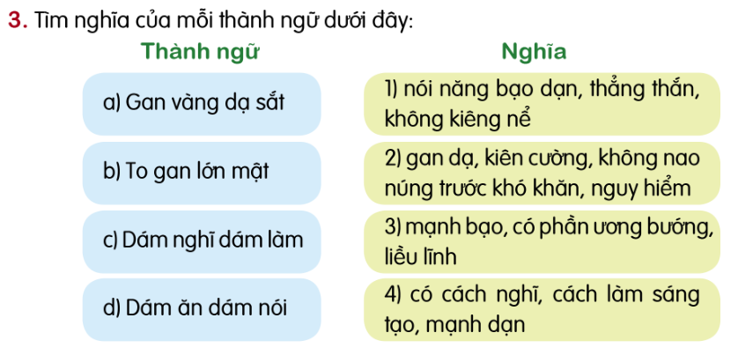

Slide 11
a. Lòng dũng cảm chính là một phần không thể thiếu tạo nên một con người can đảm.
b. Cậu ấy dám nghĩ dám làm nên chẳng mấy chốc đã có cơ ngơi khá giả.

Slide 12
a) Đặt câu với một từ ngữ thể hiện lòng dũng cảm ở bài tập 1 hoặc bài tập 2.
Mặc cho những nguy hiểm, các chiến sĩ của ta vẫn dũng cảm xông lên.
b) Đặt câu với một thành ngữ ở bài tập 3.
Tôi ngưỡng mộ những người dám nghĩ dám làm, người xoay chuyển tình thế khiến tôi khâm phục.

Slide 13
VẬN DỤNG, TRẢI NGHIỆM

Slide 14
Đặt câu với từ ngữ giống nghĩa với từ dũng cảm.
Đặt câu với từ ngữ trái nghĩa với từ dũng cảm.

Slide 15
Đặt câu với từ ngữ giống nghĩa với từ dũng cảm.
Chị Võ Thị Sáu thật can đảm.
b) Đặt câu với từ ngữ trái nghĩa với từ dũng cảm.
Kẻ địch hèn nhát đã đầu hang quân ta.

Slide 16
Củng cố - Dặn dò

Slide 17
HẸN GẶP LẠI CÁC EM
TRONG BÀI HỌC SAU!

